Slide 1
11. RŮSTOVÁ POLITIKA
Bénassy-Quéré, A., Coeuré, B., Jacquet, P., & Pisani-Ferry, J. (2018). Economic policy: Theory and practice. Chapter 9: Growth Policies

Slide 2
Úvod
Zvýšení dlouhodobého růstu (na rozdíl třeba od cenové stability) je komplexním cílem, vyžadujícím souhru řady cílů prováděných řadou vládních institucí
Jak toho dosáhnout? Jak doporučit a provádět růstové politiky, aby se nestaly pouhým nepřehledným seznamem zbožných přání?
OECD: Going for Growth (vzdělání, trh práce, penze, regulace, soutěžní politika, mezinárodní obchod)

Slide 3
Europe 2020
Strategie Evropské Unie na roky 2010 – 2020, která měla dosáhnout překonání důsledků finanční krize a transformaci Evropy do podoby „smart, sustainable and inclusive“
CÍLE:
Zaměstnanost: 75% ve věkové skupině 20-64 x
Věda: 3% HDP x
Klimatická změna: 20/20/20 (20% snižení emisí; 20% podíl obnovitelných zdrojů; energetická efektivnost zvýšena o 20%) OK
Vzdělání: max. 10% předčasně opouštějících vzdělávací systém a 40% s VŠ diplomem OK
Chudoba: → snížení počtu lidí v chudobě o 20 miliónů x

Slide 4
Časový horizont
Stabilizační x Růstová politika → výstup dnes x výstup zítra
Politicko-ekonomický cyklus → jak přimět politický systém, aby prováděl politiky, které mají náklady v krátkém a benefity v dlouhém období?
Vazby mezi krátkým a dlouhým obdobím (dobrá/blbá nálada a investiční optimismus; hystereze nezaměstnanosti, kreativní destrukce)
Je krátkodobá volatilita výstupu dobrá nebo špatná pro dlouhodobý hospodářský růst?

Slide 5
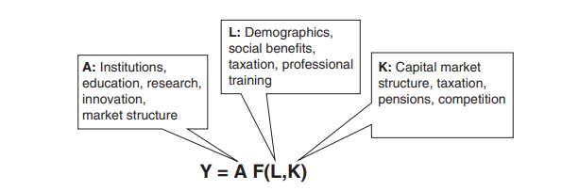
Teoretické základy

Slide 6
Růstové politiky (přehled)
Zvýšení nabídky práce
Rozvoj a regulace finančních trhů
Podpora růstu TFP
Překonávat důsledky vzdálenosti a historie
Výběr priorit

Slide 7
1) Zvýšení nabídky práce
Míra pracovní participace (podíl pracujících na populaci v produktivním věku) v roce 2015 dosahovala 60% v Turecku a jižní Africe a 80% ve Švédsku, Švýcarsku a na Islandu
Země s nižšími mírami pracovní participace mohou jejím pouhým zvýšením výrazně zvýšit svoji ekonomickou úroveň
Výrazné rozdíly v míře pracovní participace lze identifikovat především u žen, mladších a starších pracovníků

Slide 8
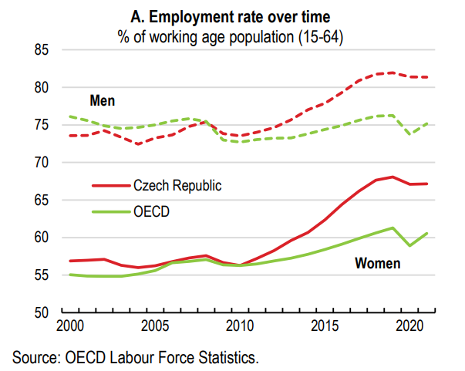

Slide 9
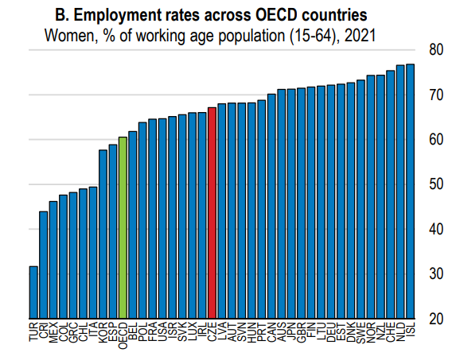

Slide 10
Počet odpracovaných hodin
Rozdíly v počtu odpracovaných hodin mohou částečně odrážet rozdíly v preferencích (práce/volný čas)
Ovšem jejich značná část může být také připsána nedobrovolným důsledkům hospodářských politik (ženy a návrat po mateřské; studenti a práce na částečný úvazek; starší pracovníci a penzijní pobídky)
Existuje tak prostor pro vylepšení veřejných politik, aby lépe stimulovaly nabídku práce

Slide 11
Rozvojové a vyspělé ekonomiky
Rozvojové ekonomiky → v rozvojových ekonomikách je důležité zvýšit nabídku práce ve formálním sektoru ekonomiky na úkor neformálního (nízká produktivita, neplacení daní, žádná sociální ochrana)
Vyspělé ekonomiky → populace v produktivním věku stárne a zmenšuje se. Vyšší nabídka práce by měla pomoci vyrovnat se s důsledky populačního stárnutí a stimulovat pobídky k růstu (penzijní reformy a reformy na trhu práce)

Slide 12
Dlouhodobé zvýšení nabídky práce
Růst porodnosti? → Měl by být růst porodnosti podporován jako opatření na dlouhodobou podporu nabídky práce v ekonomice? Jakým způsobem? (finanční pobídky x podpora předškolních zařízení)
Růst imigrace? → Měla by být imigrace podporována jako způsob růstu nabídky práce? Jaký typ pracovní migrace? Jak se vyrovnat s politickými důsledky migrace?

Slide 13
2) Rozvoj a regulace finančních trhů
Dobře fungující finanční trhy mají významný dopad na růst, protože efektivně přeměňují úspory domácností na produktivní investice firem. Převodními mechanismy jsou:
Snížení nákladu kapitálu
Stimulace úspor
Lepší alokace kapitálu

Slide 14
2.1 Snižování nákladů kapitálu
Investiční rozhodování firem závisí na rozdílu mezi mezní produktivitou kapitálu a jeho náklady
Náklady kapitálu = úroková míra + míra depreciace kapitálu
Monetární politika → úroková míra
Regulace bank a finančních trhů → vliv na náklady kapitálu
Daně → ovlivňují výnosy různých typů úspor

Slide 15
2.2 Stimulace úspor
V Solowově modelu závisí GDP na hlavu ve stálém stavu pozitivně na míře úspor
Pokud se kapitál pohybuje volně mezi zeměmi, potom domácí investice nejsou omezeny domácími úsporami
Ovšem empirie ukazuje, že domácí úspory a investice jsou korelovány (volný pohyb kapitálu není dokonalý?)
Vzniká tak prostor pro vlády ovlivňovat domácí míru úspor
Penzijní reforma → přechod na fondový penzijní systém je způsob, jak vynuceně zvýšit míru úspor; může vést k přehnaným úsporám a investicím, pokud jsou již před tím vysoké

Slide 16
Měla by vláda stimulovat míru úspor?
Netrpěliví politici preferují spotřebu před úsporami, hloupí politici preferují obojí současně
Jak určit optimální míru úspor ekonomice? Máme v ČR míru úspor moc nízkou nebo moc vysokou?
Finanční inovace a míra úspor → snižuje rozvoj hypoték míru úspor? Je to důvod nízké míry úspor v USA a UK? Jaké byly příčiny světové finanční krize v roce 2008?

Slide 17
2.3 Lepší alokace kapitálu
Vlády také mohou přímo ovlivňovat alokaci úspor a investic (měly by to dělat?)
K dispozici mají:
Přímé přidělování úvěrů → (CPE, rozvojové ekonomiky, státní banky)
Daňovou politiku → výnosy obligací, akcií a dalších finančních produktů; investiční pobídky, odpisová politika; daňové odpočty
Regulační politiku

Slide 18
Integrace finančních trhů
V Evropě vedlo zavedení eura k rozvoji přeshraniční integrace finančních trhů. Došlo k unifikovanému peněžnímu trhu a v důsledku krize 2008 také k k vylepšení celoevropského regulačního rámce
Ovšem finanční trhy v Evropě jsou stále dominantně národní, což blokuje efektivnější působení konkurence a plné využití úspor z rozsahu, což by se obojí mohlo promítnout do nižších cen finančních služeb
Jsou schopny evropské banky a finanční instituce dobývat rentu na úkor evropských firem a domácností?

Slide 19
3) Podpora růstu TFP
V dlouhém období je růst HDP na hlavu determinován růstem celkové produktivity výrobních faktorů
Růst TFP lze stimulovat ve třech základních oblastech:
3.1 Zlepšování institucí
3.2 Investovat do vzdělání, vědy a infrastruktury
3.3 Zlepšovat fungování trhů

Slide 20
3.1 Vylepšování institucí
Kvalita právního prostředí (nezávislá justice k vynucování soukromých kontraktů; boj s korupcí; omezování red tape; transparentní informace
Účinná regulace trhů (soutěžní politika; bankovní regulace; ochrana spotřebitele)
Makroekonomická stabilita (nezávislá centrální banka; fiskální pravidla a instituce)

Slide 21
Jak konkrétně postupovat?
Neexistuje jednotný, závazný postup, jak tato obecná pravidla implementovat v konkrétní zemi
Různé země mají různé výchozí podmínky a jiné institucionální prostředí a liší se též v názoru na klíčovou otázku, jaká by měla být role státu v hospodářství
Různé země potřebují různé scénáře – neexistuje jedno řešení pro všechny

Slide 22
Washingtonský konsenzus (1990)
Fiskální disciplína
Reorientace veřejných výdajů
Daňová reforma
Finanční liberalizace
Unifikované a tržní měnové kurzy
Obchodní liberalizace
Otevřenost vůči FDI
Privatizace
Deregulace
Ochrana vlastnických práv

Slide 23
Rozšířený W. konsenzus (2006)
11) Corporate governance
12) Boj s korupcí
13) Pružné trhy práce
14) WTO dohody
15) Finanční standardy
16) „Opatrná“ liberalizace kapitálového účtu
17) Režim měnového kurzu
18) Nezávislá CB/cílování inflace
19) Sociální záchranná sít
20) Cílená redukce chudoby

Slide 24
Diskusní otázka
Jaké přínosy a náklady přinesla implementace Washingtonského konsenzu při transformaci postkomunistických zemí?

Slide 25
3.2 Investovat do vzdělání, vědy a infrastruktury
Vlády všude na světě mají významnou roli v akumulaci lidského kapitálu, vědy a infrastruktury → protože produkují významné pozitivní externality
Nástroje mohou být přímé (veřejné financování) a/nebo nepřímé (pobídky soukromému sektoru na podporu prorůstových investic)

Slide 26
Vzdělání
Mikroekonomický vliv vzdělání na výši mzdy je obtížné měřit. Proč?
Na makroekonomické úrovni se tento vztah identifikuje lépe: Barro (2001) → dodatečný rok vzdělávání zvyšuje střednědobé tempo růstu o 0,44%
Rozvojové země → velký vliv základního vzdělávání; OECD země → velký vliv VŠ vzdělávání (vliv vzdálenosti od technologické PPF)

Slide 27
Rozdíly ve vzdělávání
WB (2012): gramotnost dospělých: 69% v Maroku; 80% v Tunisku
OECD (2015): ve věkové skupině 25-64 podíl lidí s VŠ diplomem → 18% Itálie; 35% Španělsko
Výdaje na terciální vzdělávání (2013): 1,2% HDP (0,2% soukromé) v Německu; 2,6% HDP (1,7% soukromé) v USA a 1,6% HDP (1,0% soukromé) v Japonsku

Slide 28
Jak zkvalitnit Evropské Univerzity?
Zvýšit objem financování je pouze jedním z faktorů jak zlepšit kvalitu fungování univerzit
Druhým faktorem je kvalita řízení, která by měla zabezpečit silnější pobídky k dosahování vyšší kvality ve výuce i výzkumu
Třetím faktorem by mohla být silnější konkurence mezi univerzitami v Evropě

Slide 29
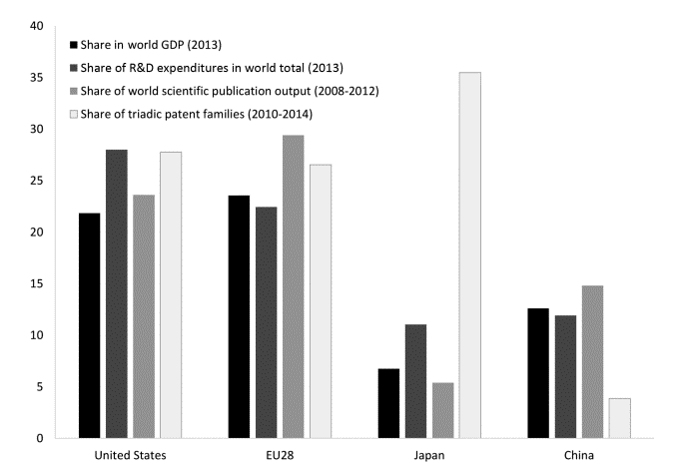
Věda a výzkum

Slide 30
Veřejná infrastruktura
Na co produkovat zboží, když není jak jej dopravit na trh?
Ekonomický rozvoj vyžaduje patřičnou infrastrukturu, jako jsou školy, nemocnice, silnice, železnice, rozvody vody, elektřiny, plynu, telekomunikace, kanalizační systém, atd…
Budování těchto infrastruktur je často financováno z veřejných zdrojů (přirozené monopoly, externality, vysoké náklady)

Slide 31
Veřejné projekty
Bílý slon = projekt, který má vysokou politickou atraktivitu, ale zápornou čistou hodnotu
Příklady?
Klíčová role pečlivých hodnocení veřejných projektů, a to jak před, tak po realizaci
PPP = cesta, jak spojit veřejné a soukromé financování?

Slide 32
3.3 Zefektivnit fungování trhu práce
Pro dobře fungující ekonomiku a společnost je důležité optimální párování uchazečů o práci a volných pracovních míst
Čím rychlejší je párování, tím se zkracuje doba „bez práce“, čím je efektivnější párování nabídky a poptávky, tím se zlepšuje produktivita práce
Tyto dva cíle mohou být v rozporu. Rychlé párování nemusí být nutně „dobré“ párování
Jak dlouhá má být podpora v nezaměstnanosti? → krátká (USA); dlouhá (EU)

Slide 33
Flexicurity
V Evropě bylo tradičním modelem stabilní zaměstnání (job security). Tento koncept je nabouráván dynamickými změnami v podnikovém sektoru
Skandinávské země → flexicurity → zaměstnancům se již nenabízí stabilní zaměstnání, pokud ale skončí jako nezaměstnaní, nabízí se jim velkorysé dávky v nezaměstnanosti a řada rekvalifikačních podpor.
Dávky jsou podmíněny aktivním hledáním práce, ale v případě potřeby mohou být poskytovány dlouho
Tento model je nákladný (náklady na politiky trhu práce – Dánsko 4%HDP; Švédsko – 2,5% HDP; USA – 0,5%), ale poměrně efektivní při zvyšování kvality párování na trhu práce

Slide 34
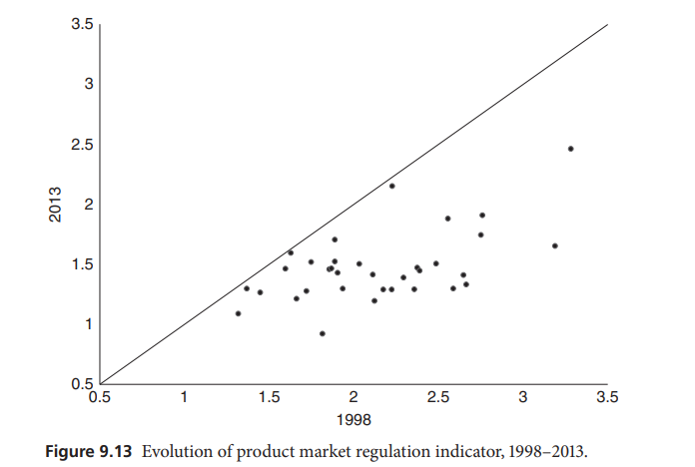
3.4 (De)regulace produktových trhů

Slide 35
Méně regulace?
Při liberalizaci trhů dochází k dilematům → více konkurence x podpora národních šampionů
Jaký je vztah mezi intenzitou konkurence a mírou inovací (ꓵ vztah?)
Odstraňování bariér vstupu do odvětví → umožnit konkurenční ceny a talk na kvalitu
Jak regulovat síťová odvětví?

Slide 36
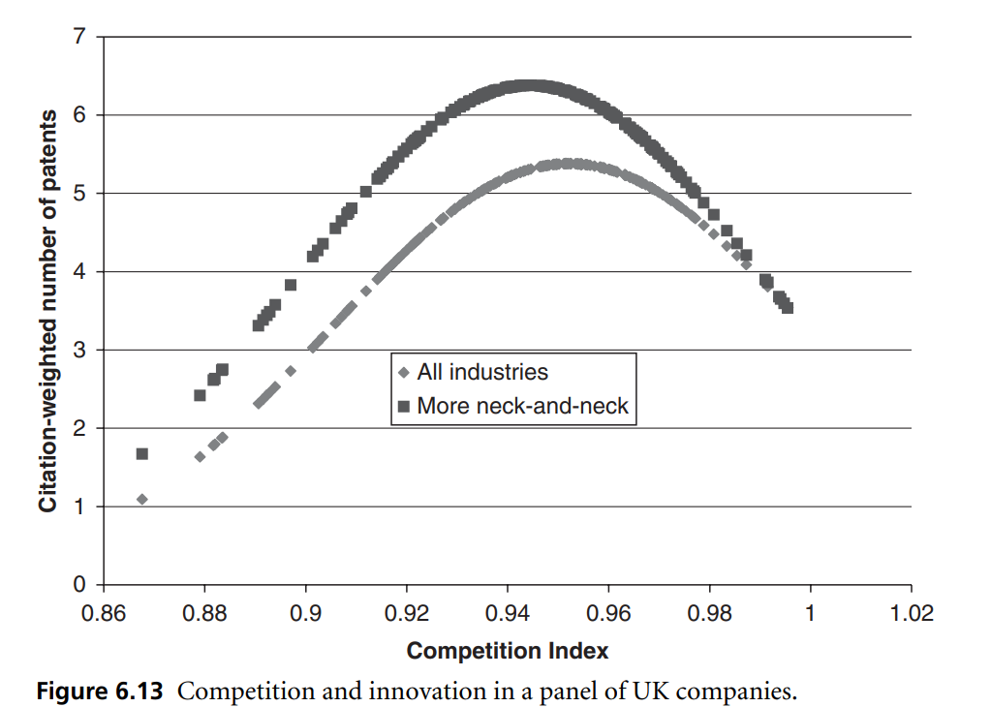

Slide 37
4. Překonávat důsledky vzdálenosti a historie
Růstovou politiku jsme dosud analyzovali na úrovni zemí. Regionální rozložení růstu a bohatství je taktéž důležité
Regiony a města bohatnou/chudnou odlišným tempem.
Jaká má být role regionální politiky? Může regionální politika vyrovnávat rozdíly mezi jednotlivými regiony? Jsou tyto politiky efektivní?
Strukturální fondy EU → 54 mld. EUR (2017)

Slide 38
Ekonomická geografie
Core/periphery model. Tenze mezi aglomeračními a disperzními silami
Ekonomické jádro EU leží na geografické ose od severní Itálie přes Německo do Holandska. Nejbohatší státy USA leží na pobřeží a u hranic
Silný proces ekonomické konvergence k ekonomické úrovni svých regionálních sousedů

Slide 39
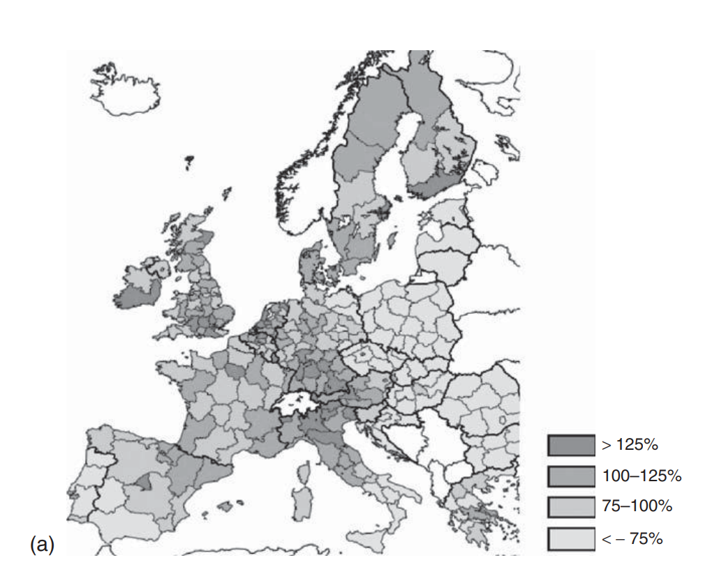

Slide 40
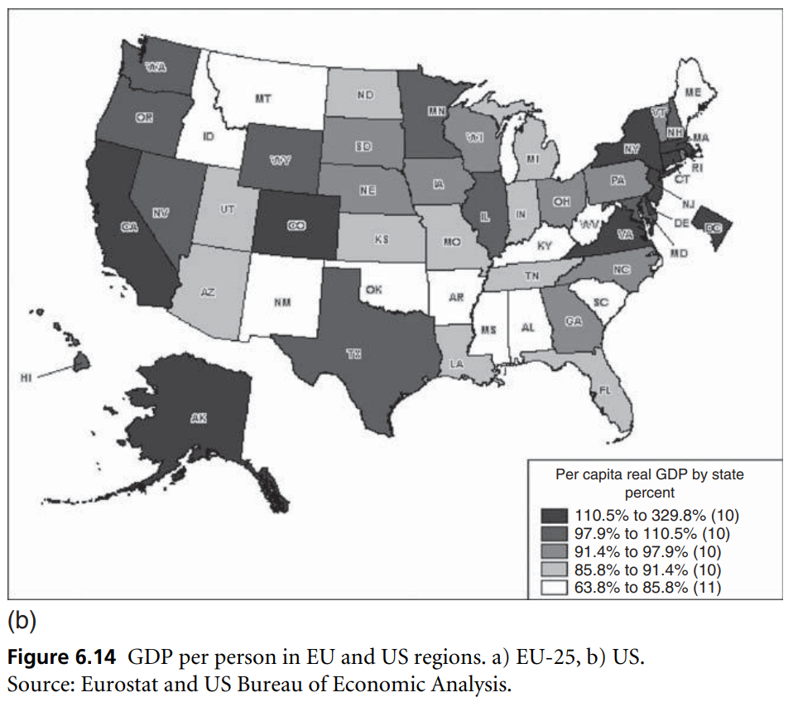

Slide 41
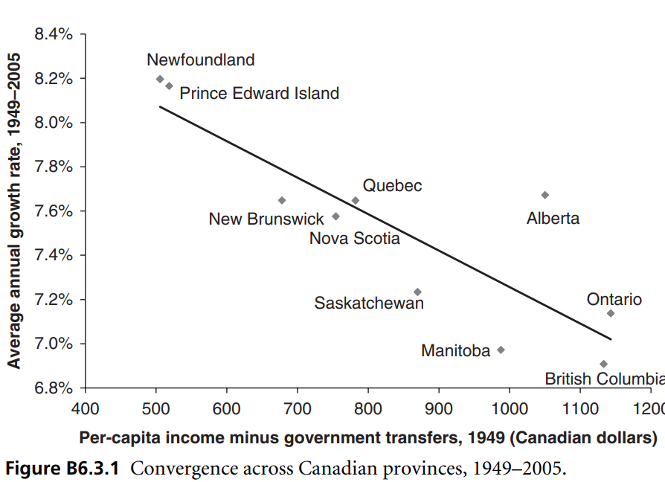

Slide 42
Politická dilemata
Ekonomická koncentrace vede k vyššímu HDP na hlavu pomocí efektu blízkosti (Praha). Tento růst může být pak daňově redistribuován do regionů → akceptace aglomeračních sil
Ovšem ekonomické vylidňování chudších regionů může vytvářet řadu sociálně-ekonomických problému a vytvářet negativní postoje obyvatel (voličů) v regionech
Jak podpořit rozvoj chudších regionů, bez ohrožení aglomeračního procesu?

Slide 43
Dopravní politika?
Jednou z možností je zlepšit dopravní dostupnost chudších regionů (infrastruktura, dotace na provoz)
Ovšem snížené dopravní náklady mohou také vést ke zvýšení koncentrace díky snazší realokaci pracovní síly
TGV Francie → rychlovlaky ve Francii vedly ke koncentraci ekonomické aktivity v oblasti Paříže, protože umožnily bydlet v regionech a pracovat v Paříži.
Je to ekonomicky efektivní, vytváří to ale geografické disparity.

Slide 44
Dotace
Je možné pomáhat chudším regionům pomocí dotací z centra
Může to však vytvářet kulturu závislosti a prohlubování geografických disparit
Jinou možností je podpora difuze myšlenek, idejí a nápadů z centra do regionů
Příklady: Mají smysl regionální univerzity? Je smysluplné rušení malých poboček pošt? Mají smysl malotřídky?

Slide 45
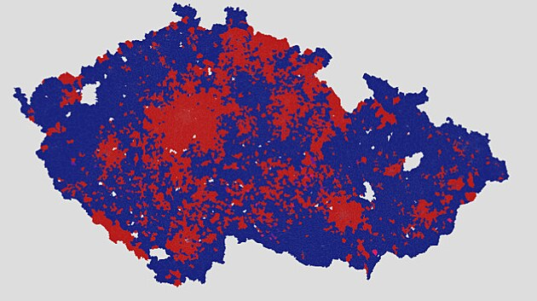
Vnější a vnitřní periferie ČR
Prezidentské volby ČR 1. kolo; Pavel x Babiš

Slide 46
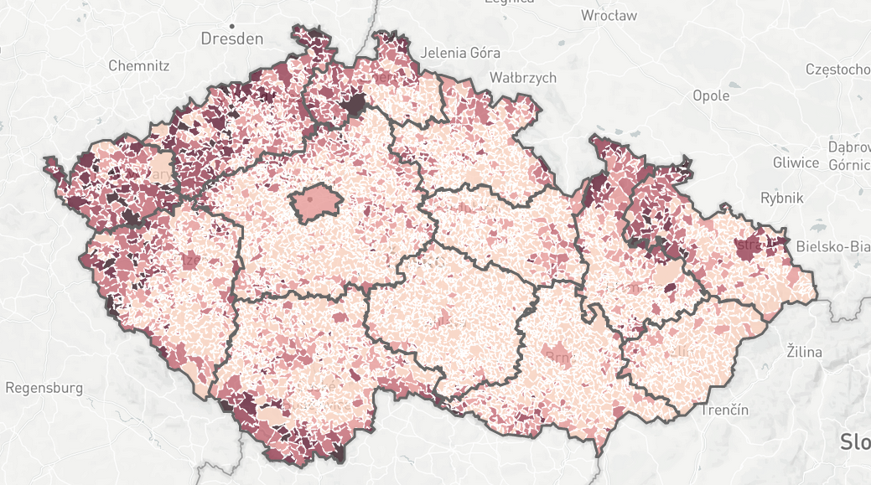
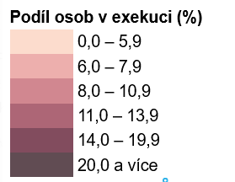
Mapa exekucí ČR

Slide 47
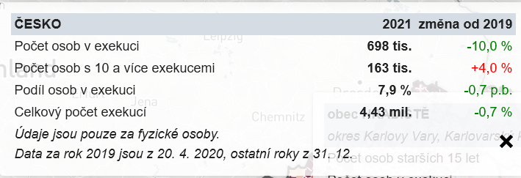
Počty exekucí

Slide 48
Hospodářská politika
Otevřít domácí ekonomiku zahraničním trhům → realizovat přírůstky produktivity dané specializaci
Přesvědčit ekonomické agenty, že budoucí zisky ospravedlňují současné investice
Potenciály a rizika „big push strategies“ → příklady: VRT; industrializace, Great Leap Forward …

Slide 49
5. Výběr priorit
Jaký je tedy recept na dlouhodobý ekonomický růst?
Jsou růstové strategie jednotlivých zemí idiosynkratické?
Politiky → Růst (co funguje a co ne? Jak to vyhodnotit? Jaký časový rámec zvolit?)
Úspěšná růstová strategie vyžaduje stanovení priorit. Politický kapitál je vzácný a je nutné se na něco koncentrovat
Identifikovat rozpory mezi individuálními a společenskými benefity a pracovat na jejich odstranění

Slide 50
Politický program
Nejúčinnější by bylo vyřešit všechny problémy naráz, to však není realistické ani politicky, ani organizačně
Politická omezení – rozložení výherců a poražených jednotlivých vládních politik → a jejich dopad na volební chování
Proč velmi často nejsou implementovány prospěšné reformy?
Design politik a kvalita hospodářsko-politického systému je klíčovým faktorem

Slide 51
OECD: Doporučení pro ČR (2023)
STABILITY
Maintain a tight monetary policy stance until inflation is firmly on the path towards the 2% target.
Start fiscal consolidation while providing targeted support to households and firms if needed.

Slide 52
OECD: Doporučení pro ČR (2023)
SUSTAINABILITY
Prepare a more ambitious and credible medium-term fiscal consolidation plan
Strengthen tax revenues, including through more progressive personal income taxation
Shift towards real estate, consumption and environmental taxes, and reduce social security contributions
Continue to raise the statutory and minimum early retirement ages and link them to life expectancy
Continue efforts to fight corruption.

Slide 53
LABOR MARKET
Keep expanding the supply of affordable and high-quality childcare facilities. Lower untargeted family cash benefits and gradually reduce the maximum duration of parental leave.
Increase the duration of initial work permits to five years for highly skilled migrants and offer immediate temporary residence and work rights for accompanying family members.
Introduce explicit and objective criteria in the funding formula for schools to further address inequalities and disadvantage
Offer better career paths to teachers and increase incentives for high-quality teachers to work in remote areas.
Modernise VET education, by modernising curricula, strengthening core skills, involving employers more closely and better adapting it to adult learning.

Slide 54
CLIMATE
Upgrade the grid and provide adequate incentives for scaling up renewable and low-emission energy capacity and boosting energy efficiency.
Keep commitments to phase out coal from the energy mix by 2033.
Introduce an explicit carbon price (with a pre-announced price trajectory) to cover all emissions for sectors outside the EU ETS.
Strengthen incentives for installing efficient green heating technologies in residential buildings. Scale up investments into energy efficiency retrofits of buildings.
Streamline permitting processes for renewable investments and simplify regulations and processes in construction and spatial planning.
Expand active labour market policies - including targeted training and reskilling programmes - to help displaced workers find jobs more quickly and to effectively match jobseekers with emerging opportunities

